Slide 1
用户体验----尼尔森十原则
杨 波

Slide 2
用户体验----尼尔森十原则
引子
尼尔森十原则
Caravel易用性问题举例

Slide 3


引子
VS

Slide 4
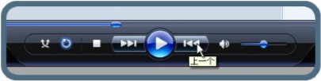
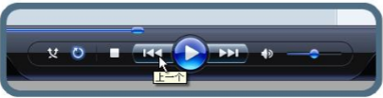
引子
VS

Slide 5
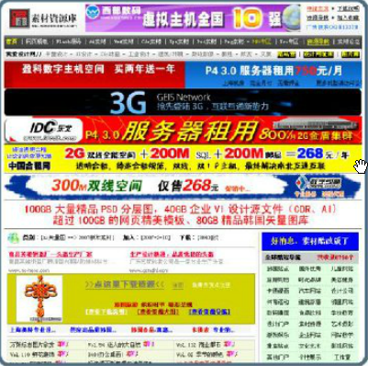
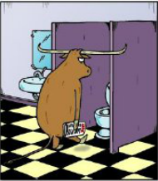
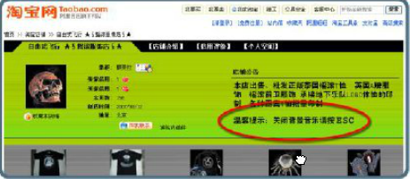
引子

Slide 6
用户体验
用户体验（User Experience，UE）：是一种纯主观在用户使用产品过程中建立起来的感受。
对于一个界定明确的用户群体来讲，其用户体验的共性是能够经由良好设计来认识到。

Slide 7
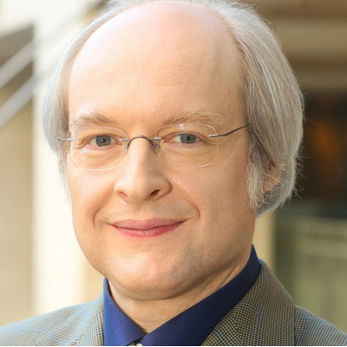
尼尔森
Jakob Nielsen
毕业于哥本哈根的丹麦技术大学的人机交互博士 。
拥有79项让互联网产品更容易使用的专利。
2000年6月,入选了斯堪的纳维亚互动媒体名人堂,2006年4月,并被纳入美国计算机学会人机交互学院，被赋予人机交互实践的终身成就奖 。
被纽约时报称为“Web 易用性大师”，被 Internet Magazine 称为 “易用之王”。
提出了尼尔森十大可用性设计原则。

Slide 8
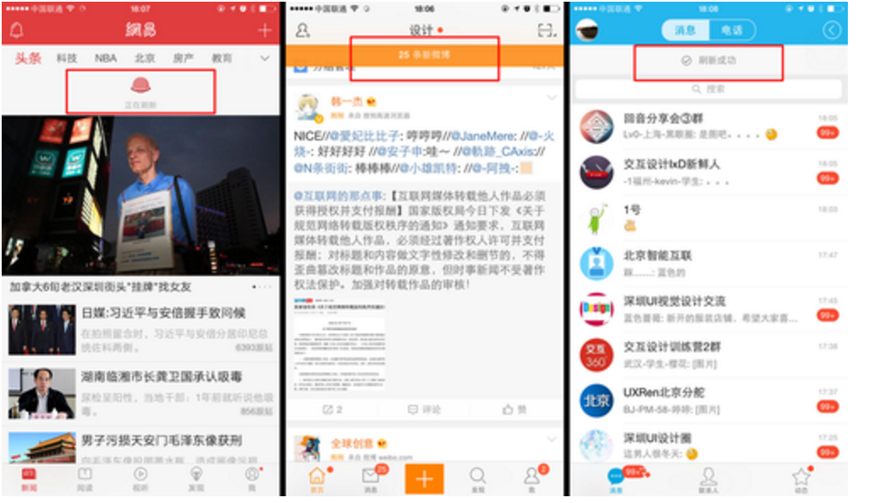
状态可见（Visibility of system status）
通俗理解：就是指让用户知道系统在干什么或干了什么，要给用户及时的反馈信息

Slide 9
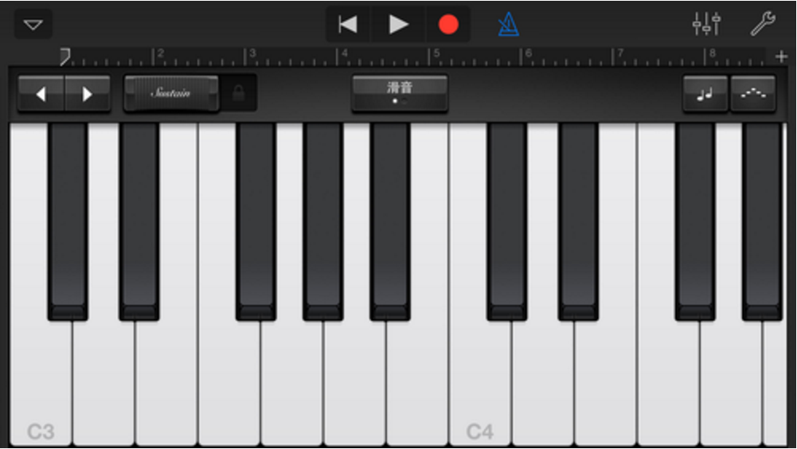
符合真实的世界（Match between system and the real world）
通俗理解：就是产品要符合真实世界的使用习惯。

Slide 10
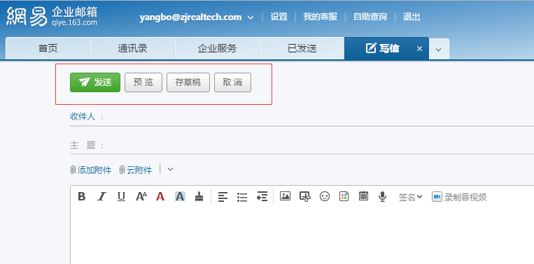
用户的控制性和自由度（User control and freedom）
通俗理解：就是让用户具备决定权。

Slide 11
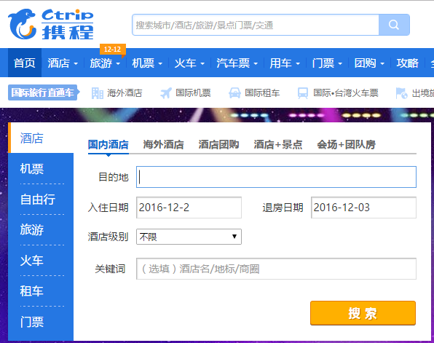
一致性和标准化（Consistency and standards）
通俗理解：产品功能操作、控件样式、界面布局、提示信息要一致。

Slide 12
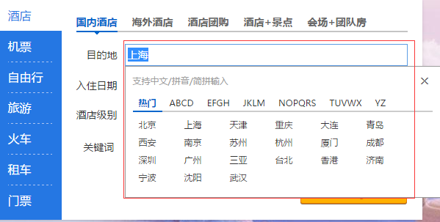
防止出错（Error prevention）
通俗理解：尽可能的减少用户使用产品出错的概率——尽量让用户少操作。
必须操作时给出建议，建议不能满足时给出常用选项，常用选项还不能满足才让用户主动输入。

Slide 13
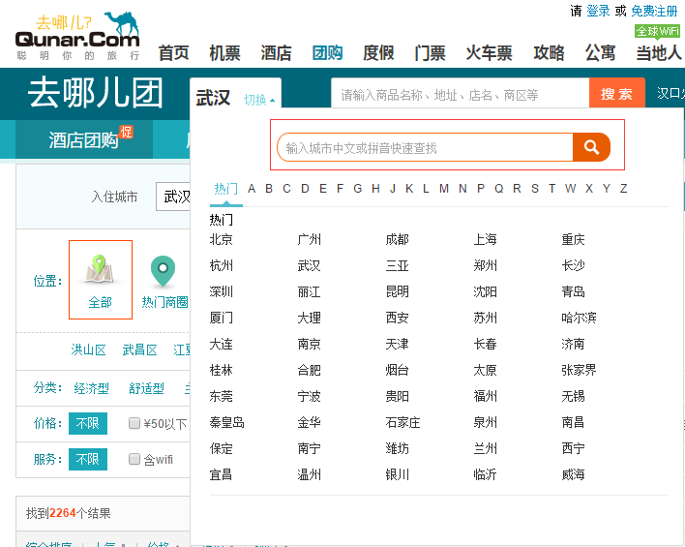
识别比记忆好（Recognition rather than recall）
通俗理解：让用户一看就明白。
一看就明白好于看过帮助才明白；
看过帮助才明白好于没有帮助可看

Slide 14
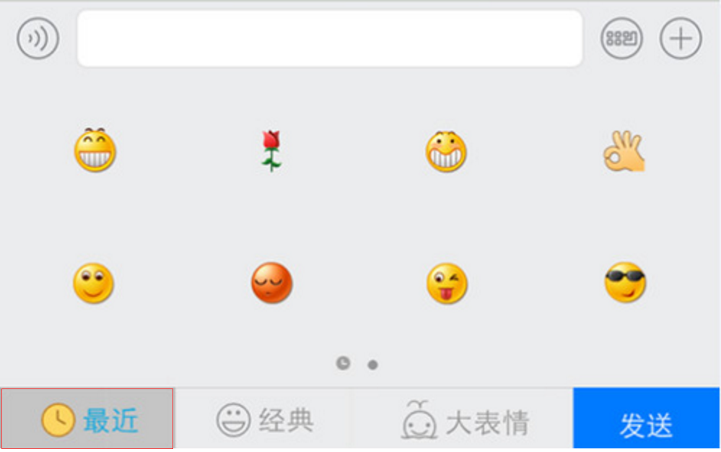
使用的方便快捷（Flexibility and efficiency of use）
通俗理解：怎么方便怎么来。降低用户使用困难。
最方便的是不用用户操作
其次是让用户少操作
再次是让用户操作相对简单
再次是不会操作时能够找到帮助

Slide 15
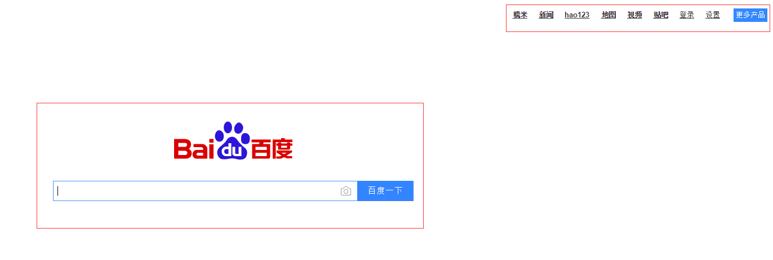
简约的设计（Minimalist design）
通俗理解：使最重要的信息一目了然。
要想一目了然，就只有最重要的，没有次重要的。

Slide 16
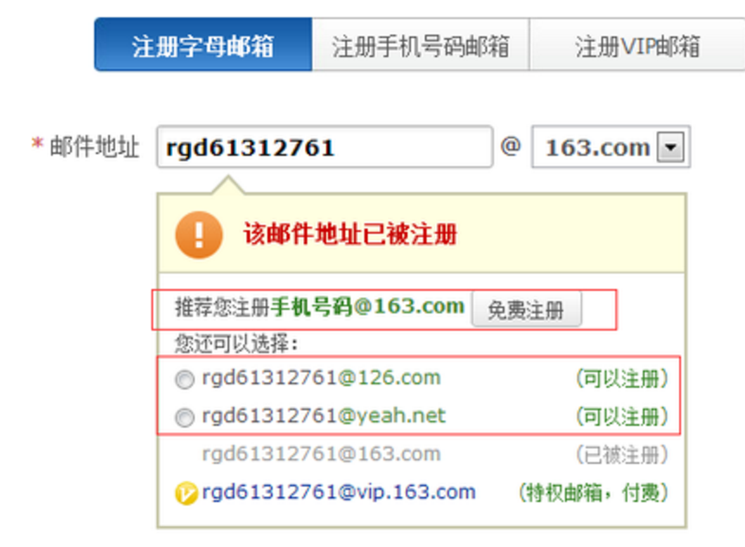
容错（fault-tolerant）
通俗理解：就是在用户出错时要为出错的用户提供及时正确的帮助。
要帮助用户识别出错误，分析出错误的原因再帮助用户回到正确的道路上。
如果确实不能帮助用户从错误中恢复，也要尽量为用户提供帮助让用户损失降到最低。

Slide 17
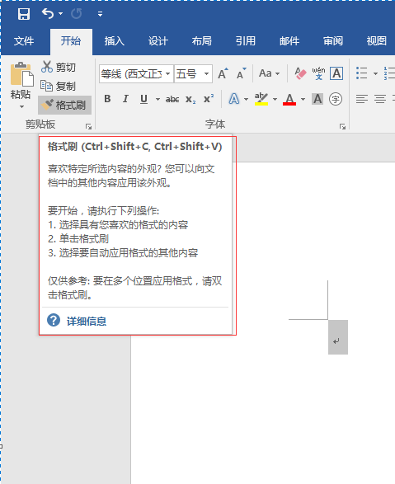
人性化帮助（Help and documentation）
通俗理解：用户遇到任何困难时都能够方便快捷的寻求到帮助。

Slide 18
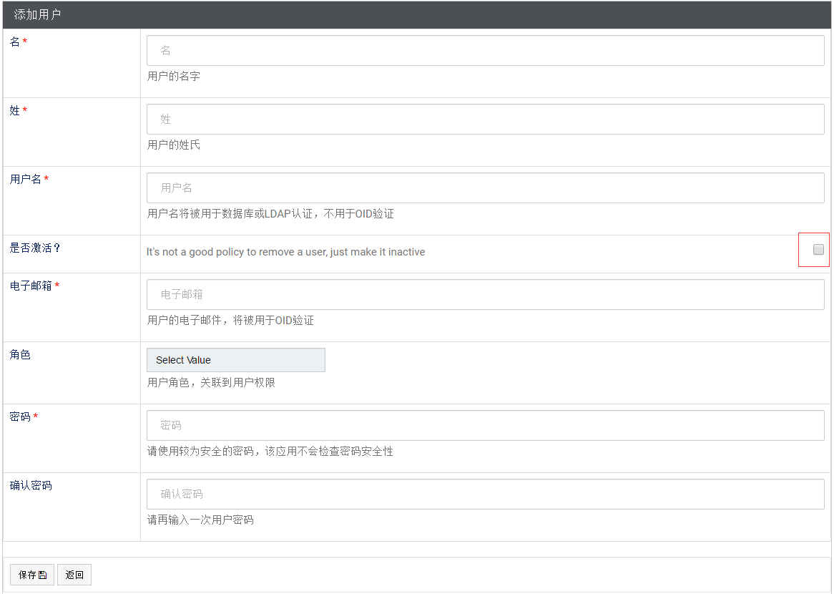
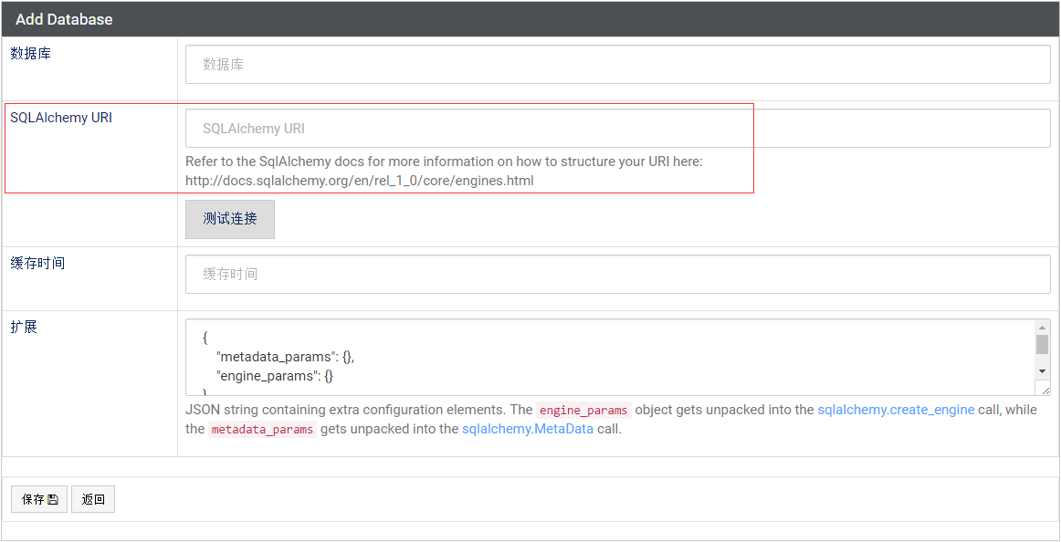
Caravel的易用性问题举例
使用的方便？

Slide 19
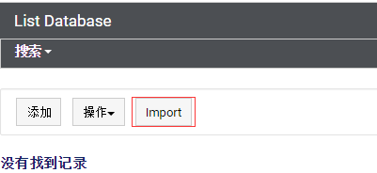
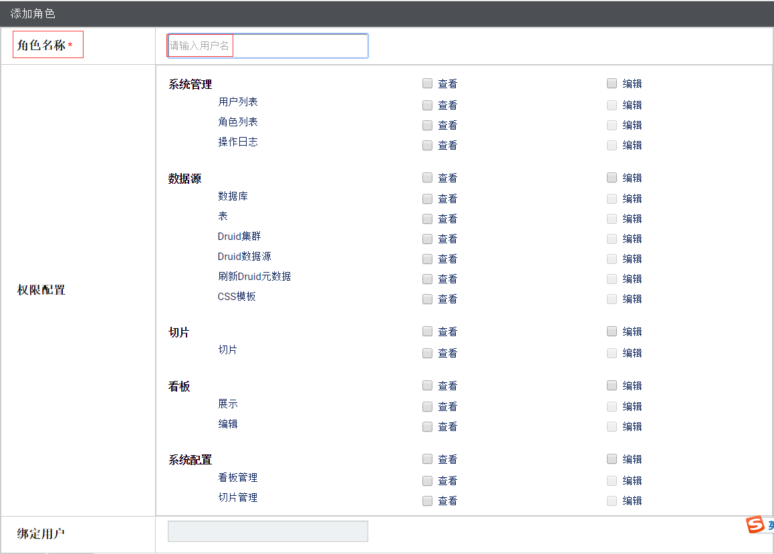
Caravel的易用性问题举例
一致？

Slide 20
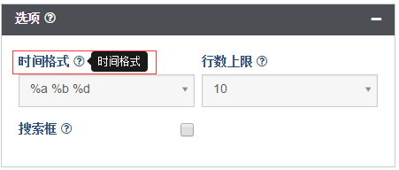
Caravel的易用性问题举例
能够给予什么帮助呢？

Slide 21
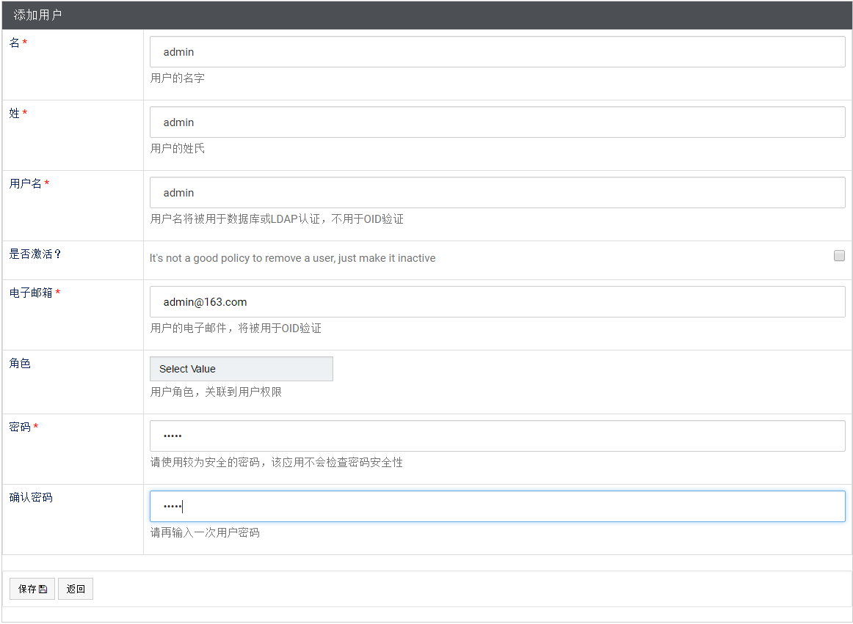
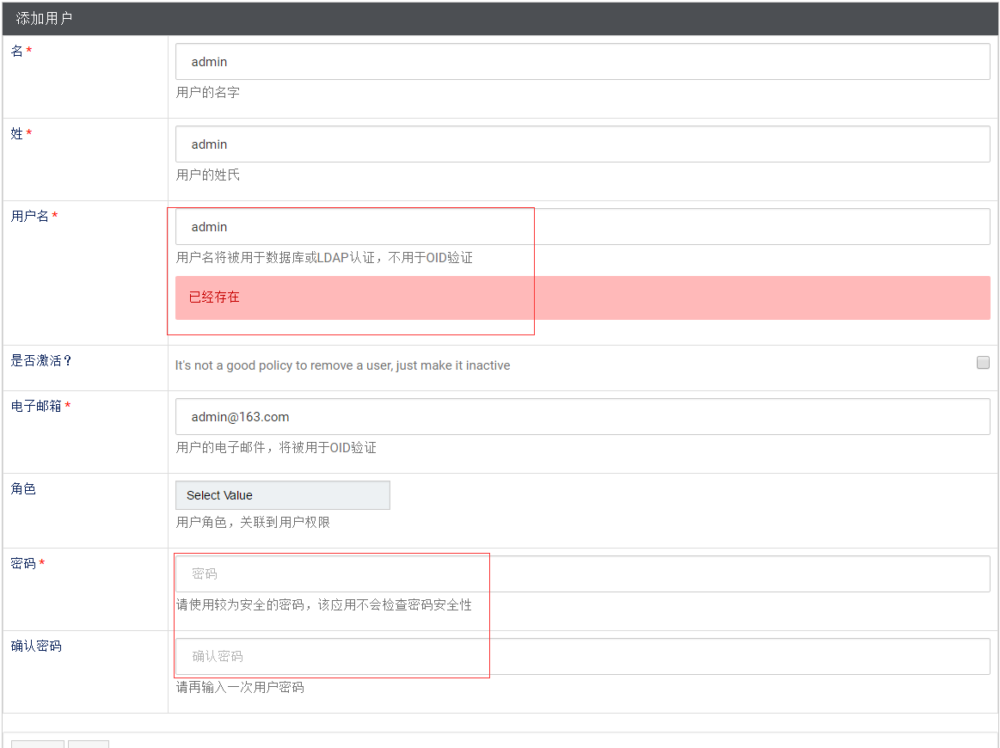
Caravel的易用性问题举例
为什么不及时提醒我错误，非要等我全都输入完成了再告诉我？

Slide 22
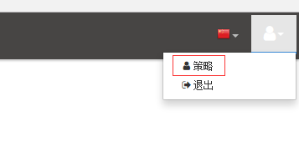
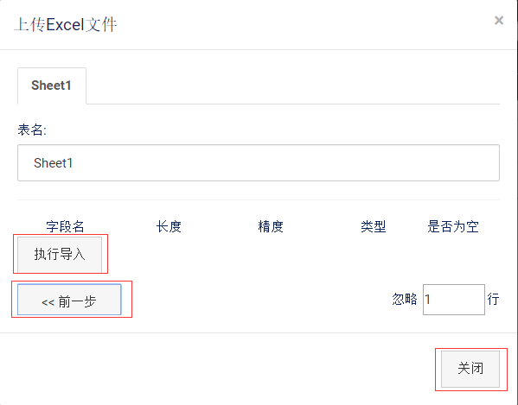
Caravel的易用性问题举例
符合真实世界？

Slide 23
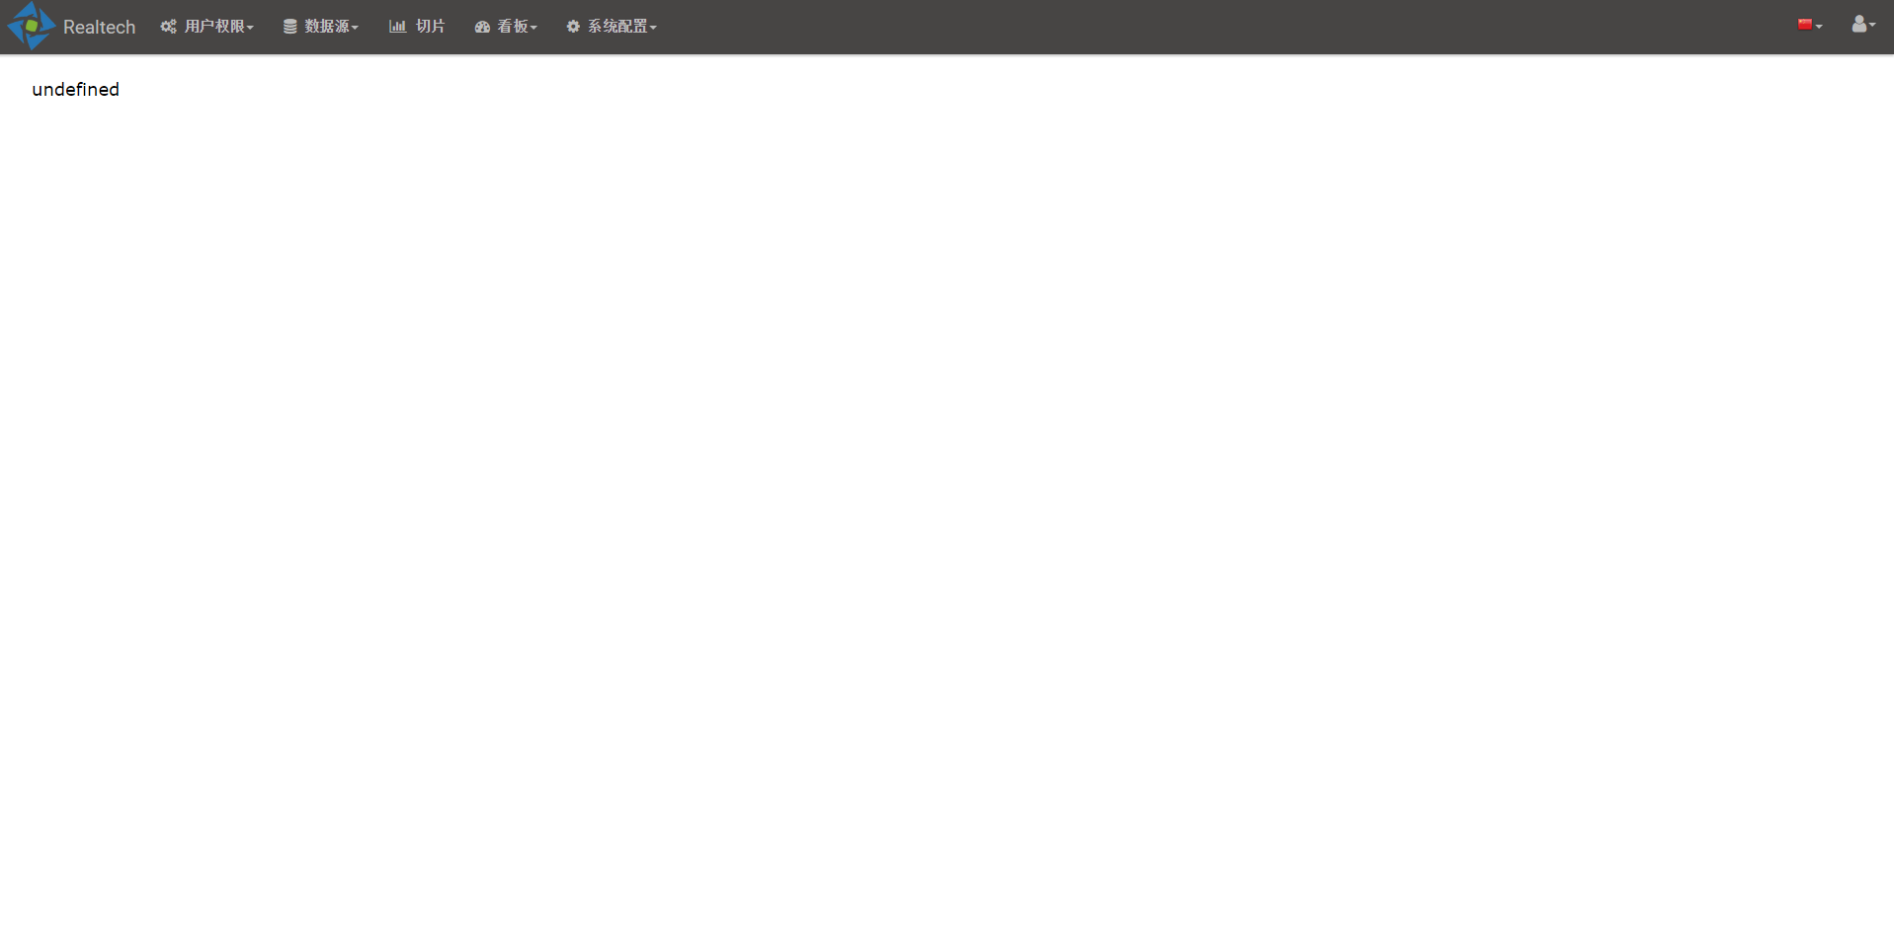
Caravel的易用性问题举例
是不是简约得不知道可以干什么了？

Slide 24
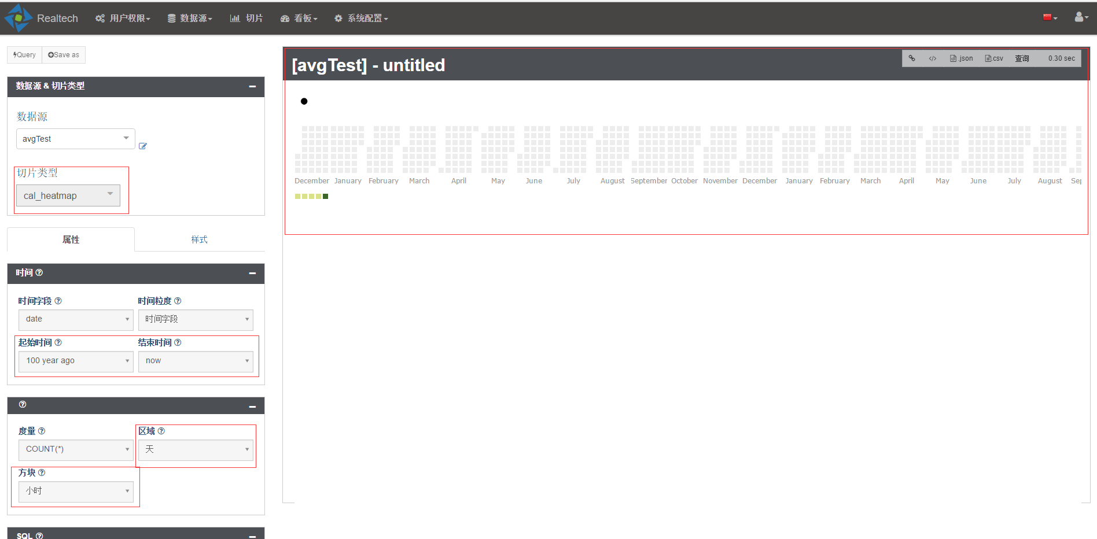
Caravel的易用性问题举例
状态可见？

Slide 25
Q & A

Slide 26


